Slide 1

اسم المقرر
الادارة المالية 1
استاذ المقرر
أ/ عبداللطيف الملحم
جامعة الملك فيصل
عمادة التعلم الإلكتروني والتعليم عن بعد
1

Slide 2
المحاضرة السادسة
التحليل المالي

Slide 3
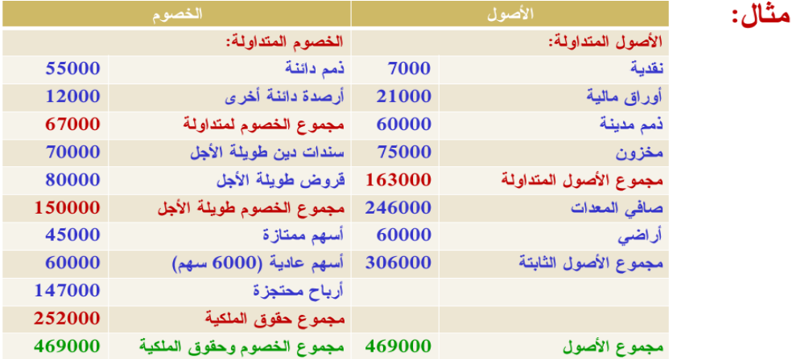
التحليل المالي

Slide 4
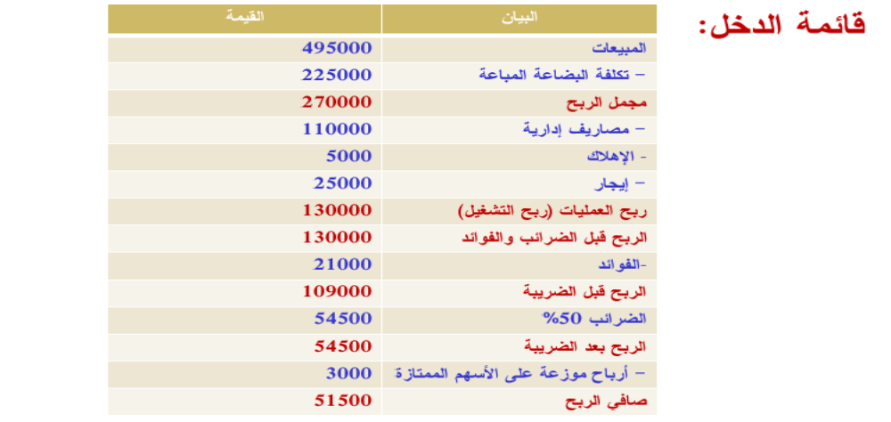
التحليل المالي

Slide 5
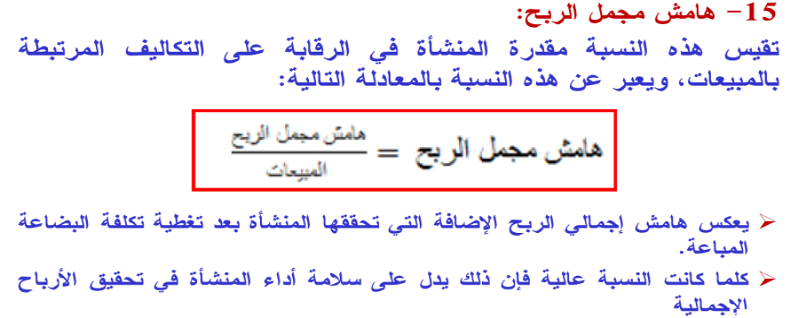
التحليل المالي
نسب الربحية: تقيس مدى قدرة وفعالية المنشأة على استغلال الموارد المتاحة لديها من اجل توليد الارباح.

Slide 6
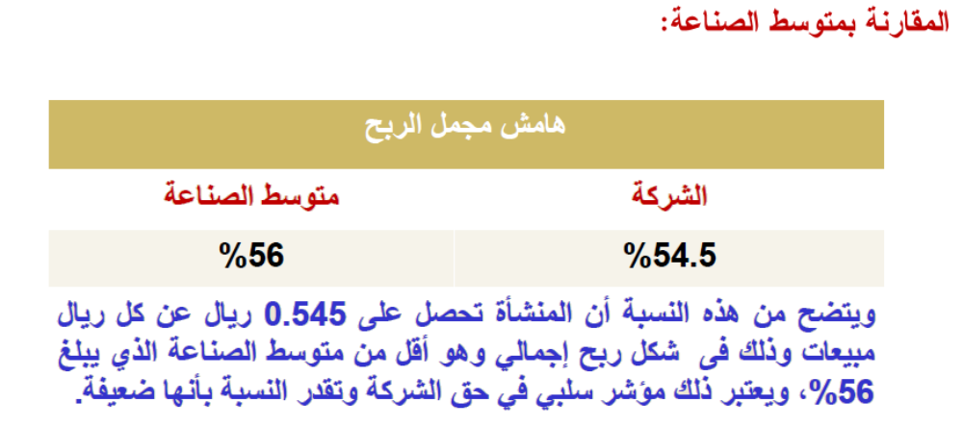
التحليل المالي

Slide 7
التحليل المالي
اسباب تدني هذه النسبة:
ارتفاع تكلفة المنتج (تكلفة البضاعة المباعة)
العلاج:
الرقابة على التكاليف

Slide 8
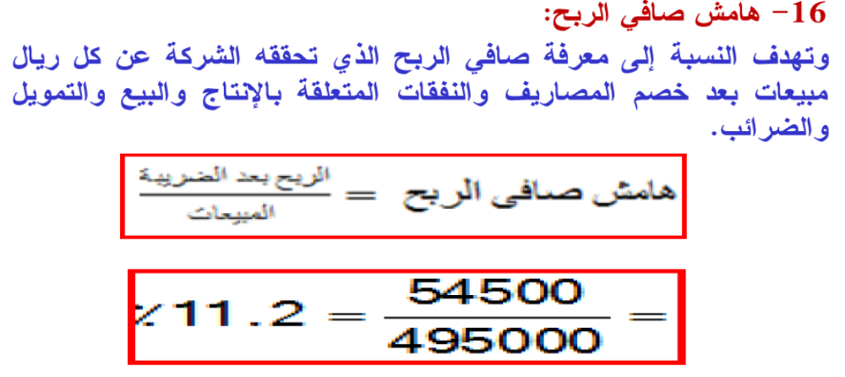
التحليل المالي

Slide 9
التحليل المالي
هامش صافي الربح للمنشأة اعلى من متوسط الصناعة حيث ان كل ريال مبيعات يحقق ارباحا صافية مقداها 0.11 ريال.
متوسط الصناعة | الشركة
8% | 11%

Slide 10
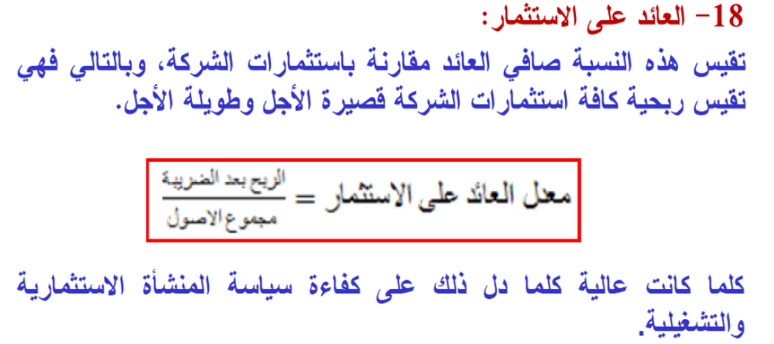
التحليل المالي

Slide 11
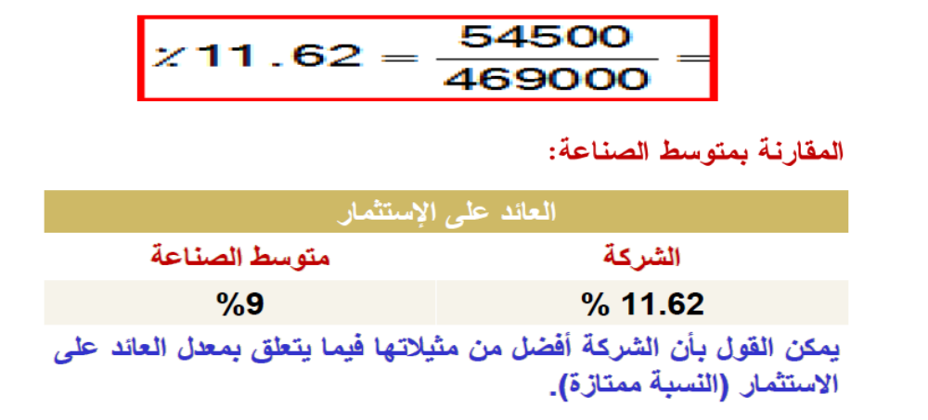
التحليل المالي

Slide 12
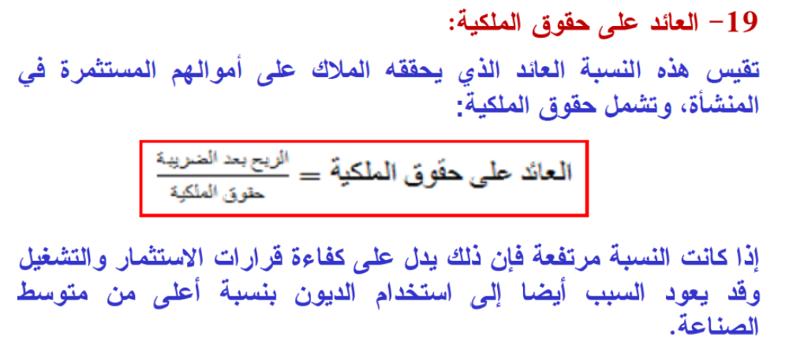
التحليل المالي

Slide 13
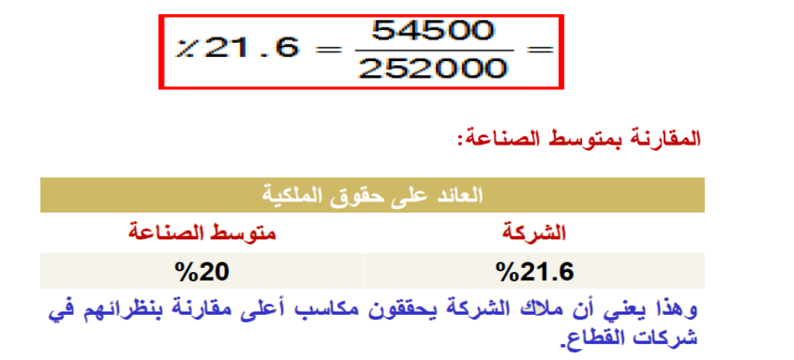
التحليل المالي

Slide 14
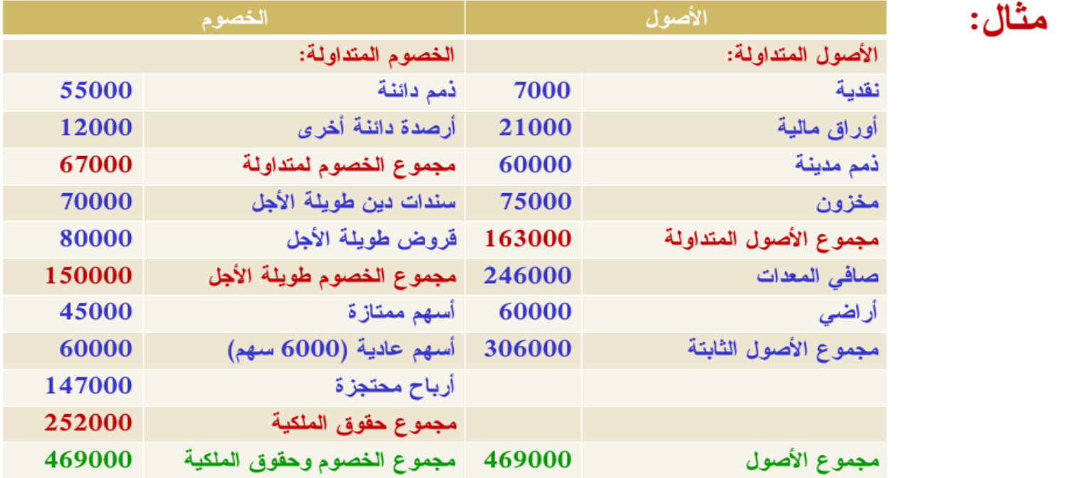
التحليل المالي

Slide 15
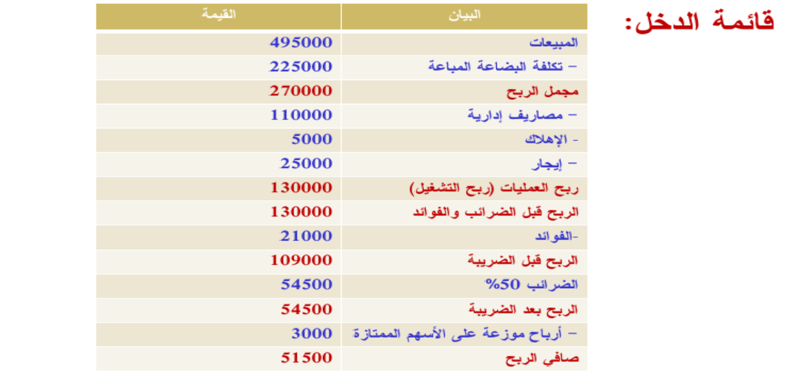
التحليل المالي

Slide 16
التحليل المالي
عدد الاسهم العادية المصدرة 6000 سهم بقيمة اسمية 10 ريال. حيث قامت المنشأة بتوزيع 20,000 ريال على حملة الاسهم. كما ان سعر السهم السوقي الان 20 ريال

Slide 17
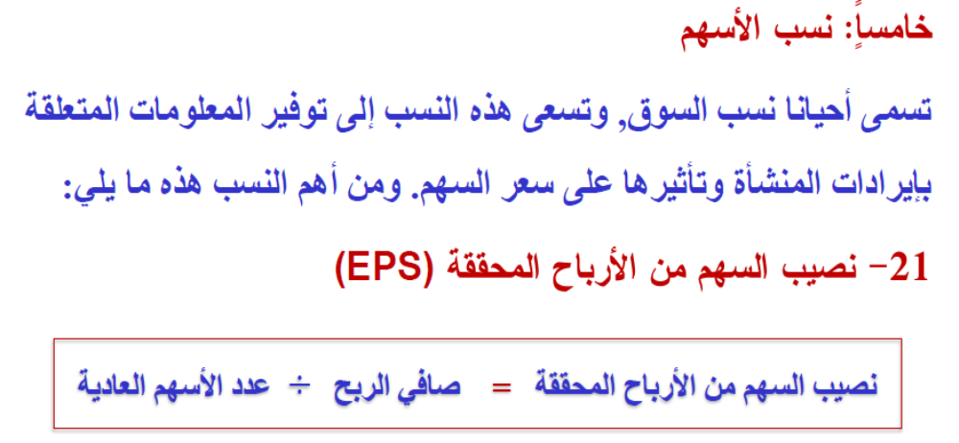
التحليل المالي

Slide 18
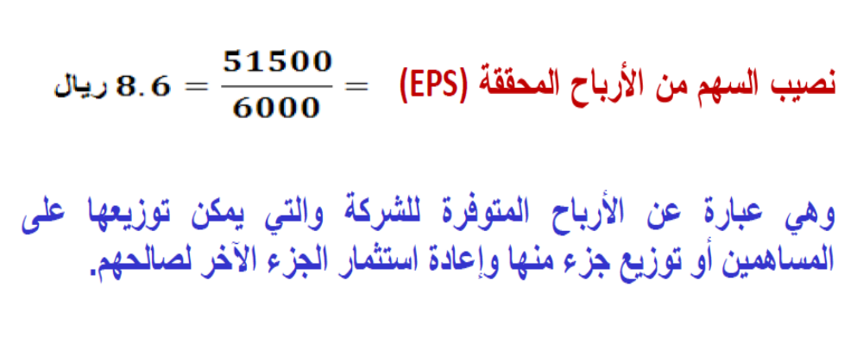
التحليل المالي

Slide 19
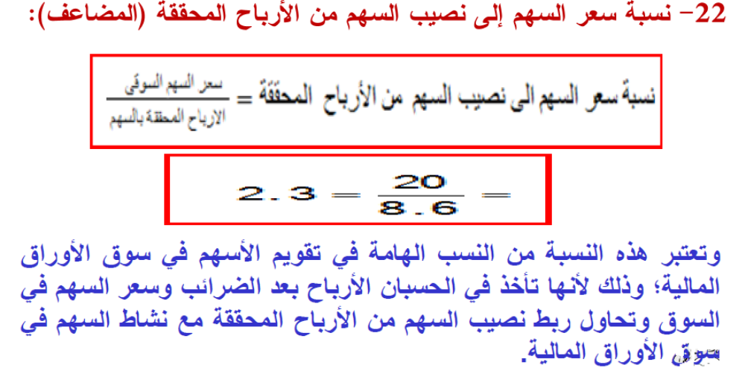
التحليل المالي

Slide 20
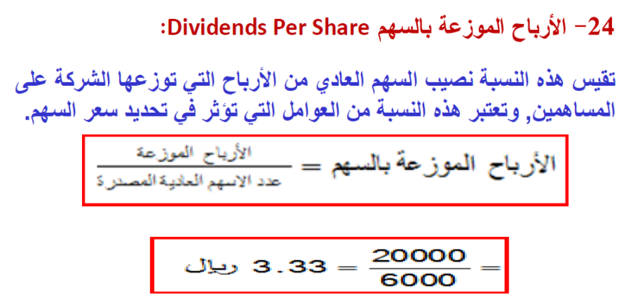
التحليل المالي

Slide 21
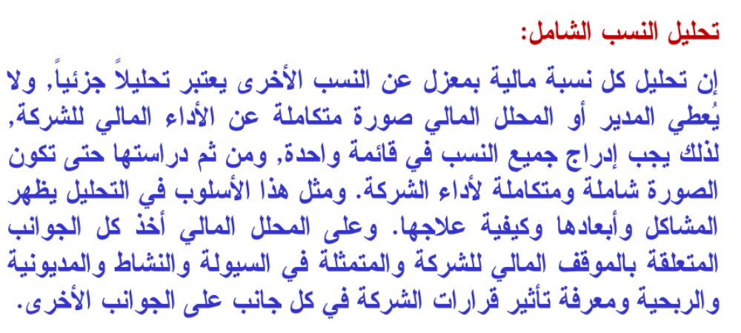
التحليل المالي

Slide 22
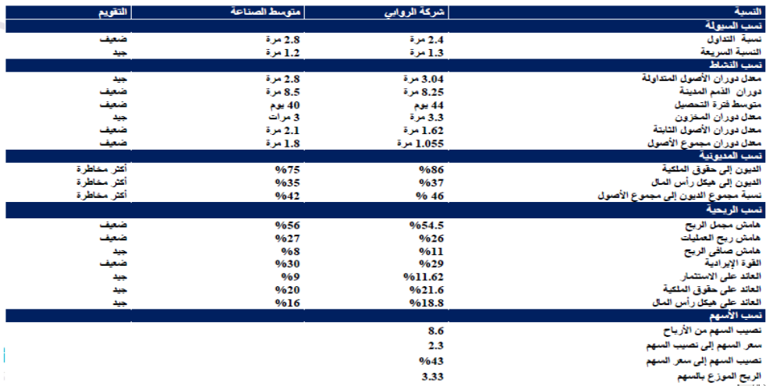
التحليل المالي

Slide 23
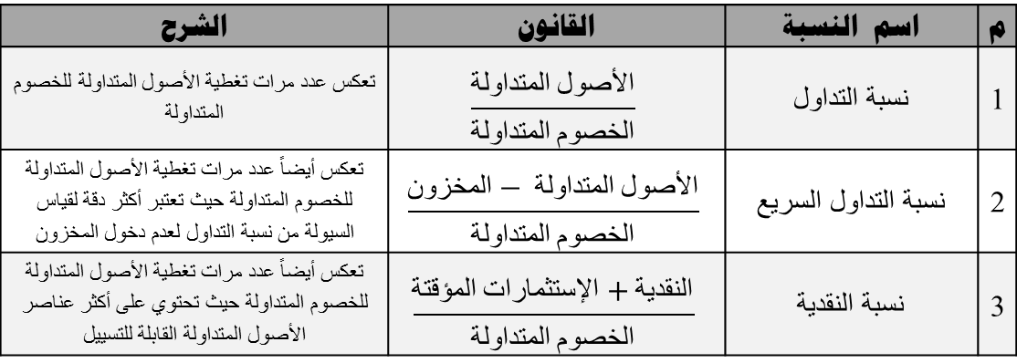
ملخص النسب المالية (مراجعة)
أولاً : نسب السيولة :
تقيس نسب السيولة مدى قدرة المنشأة على الوفاء بالتزاماتها قصيرة الأجل ومن أهم هذه النسب :
الشرح | القانون | اسم النسبة | م
تعكس عدد مرات تغطية الأصول المتداولة للخصوم المتداولة | $$\frac{المتداولة الأصول}{المتداولة الخصوم}$$ | نسبة التداول | 1
تعكس أيضاً عدد مرات تغطية الأصول المتداولة للخصوم المتداولة حيث تعتبر أكثر دقة لقياس السيولة من نسبة التداول لعدم دخول المخزون | $$\frac{المخزون− المتداولة الأصول}{المتداولة الخصوم}$$ | نسبة التداول السريع | 2
تعكس أيضاً عدد مرات تغطية الأصول المتداولة للخصوم المتداولة حيث تحتوي على أكثر عناصر الأصول المتداولة القابلة للتسييل | $$\frac{المؤقتة الإستثمارات+النقدية}{المتداولة الخصوم}$$ | نسبة النقدية | 3

Slide 24
ملخص النسب المالية (مراجعة)
ثانياً : نسب النشاط :
تقيس نسب النشاط مدى قدرة المنشأة على استخدام الموارد المتاحة لديها من أجل توليد المبيعات ومن أهم هذه النسب :

Slide 25
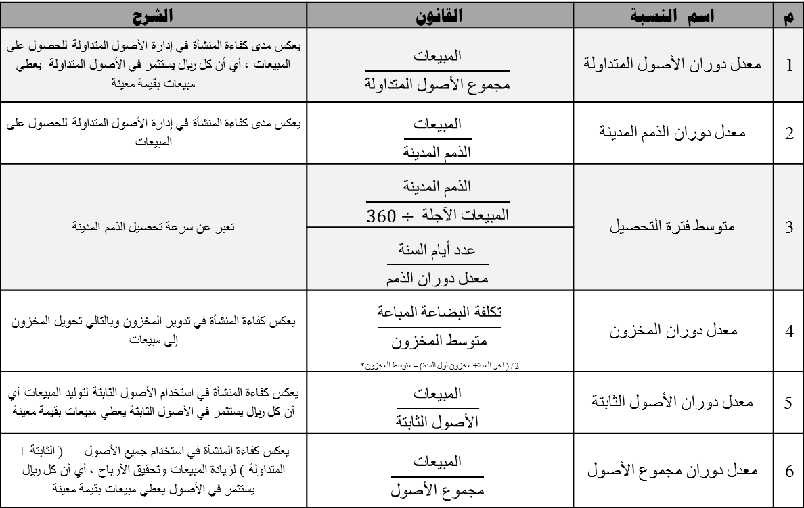
ملخص النسب المالية (مراجعة)

Slide 26
ملخص النسب المالية (مراجعة)
ثالثاً : نسب المديونية أو الاقتراض :
تقيس نسب المديونية درجة اعتماد المنشأة على الديون في تمويل استثماراتها وكذلك قدرة المنشأة على الوفاء بالتزاماتها قصيرة الأصل الناتجة من استخدام الديون كالفوائد وأقساط الديون ومن أهم هذه النسب :

Slide 27
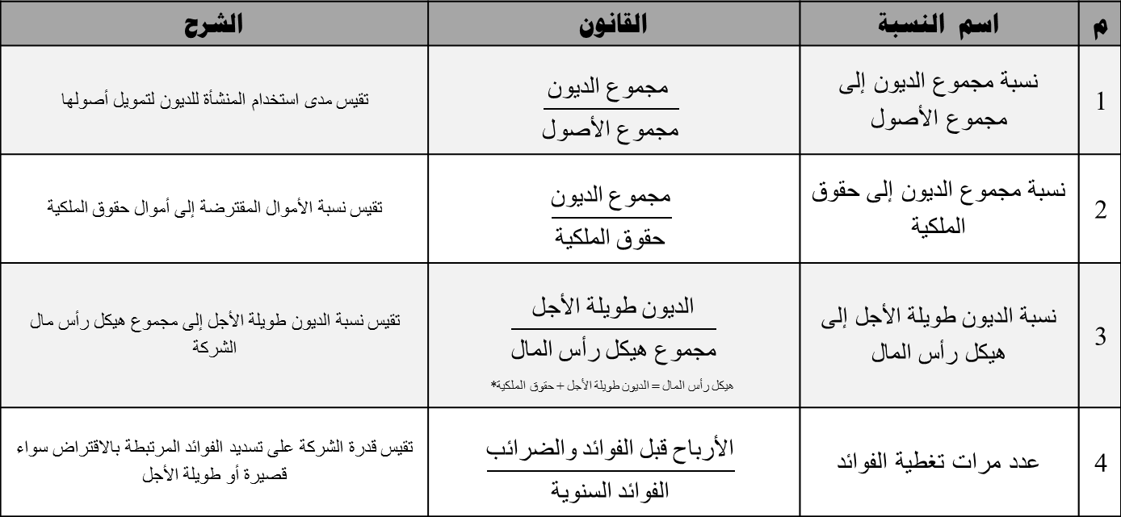
ملخص النسب المالية (مراجعة)
الشرح | القانون | اسم النسبة | م
تقيس مدى استخدام المنشأة للديون لتمويل أصولها | $$\frac{الديون مجموع }{الأصول مجموع}$$ | نسبة مجموع الديون إلى مجموع الأصول | 1
تقيس نسبة الأموال المقترضة إلى أموال حقوق الملكية | $$\frac{الديون مجموع}{الملكية حقوق}$$ | نسبة مجموع الديون إلى حقوق الملكية | 2
تقيس نسبة الديون طويلة الأجل إلى مجموع هيكل رأس مال الشركة | $$\frac{الأجل طويلة الديون}{المال رأس هيكل مجموع}$$ * هيكل رأس المال = الديون طويلة الأجل + حقوق الملكية | نسبة الديون طويلة الأجل إلى هيكل رأس المال | 3
تقيس قدرة الشركة على تسديد الفوائد المرتبطة بالاقتراض سواء قصيرة أو طويلة الأجل | $$\frac{والضرائب الفوائد قبل الأرباح}{السنوية الفوائد}$$ | عدد مرات تغطية الفوائد | 4

Slide 28
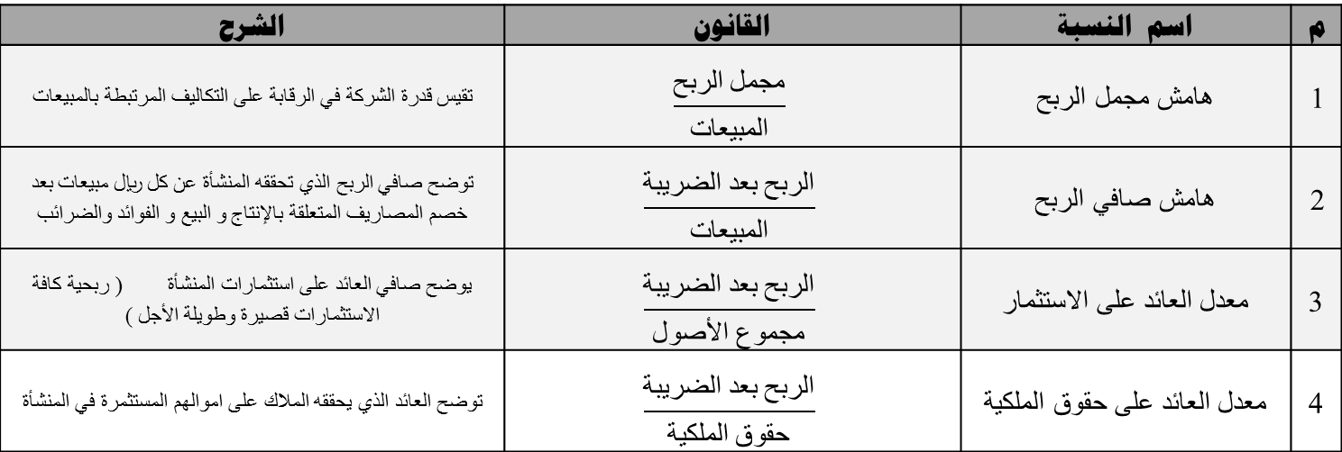
ملخص النسب المالية (مراجعة)
رابعاً : نسب الربحية :
تقيس نسب الربحية مدى فعالية المنشأة في استغلال الموارد المتاحة لتوليد الارباح.
الشرح | القانون | اسم النسبة | م
تقيس قدرة الشركة في الرقابة على التكاليف المرتبطة بالمبيعات | $$\frac{الربح مجمل}{المبيعات}$$ | هامش مجمل الربح | 1
توضح صافي الربح الذي تحققه المنشأة عن كل ريال مبيعات بعد خصم المصاريف المتعلقة بالإنتاج و البيع و الفوائد والضرائب | $$\frac{الضريبة بعد الربح}{المبيعات}$$ | هامش صافي الربح | 2
يوضح صافي العائد على استثمارات المنشأة ( ربحية كافة الاستثمارات قصيرة وطويلة الأجل ) | $$\frac{الضريبة بعد الربح}{الأصول مجموع}$$ | معدل العائد على الاستثمار | 3
توضح العائد الذي يحققه الملاك على اموالهم المستثمرة في المنشأة | $$\frac{الضريبة بعد الربح}{الملكية حقوق}$$ | معدل العائد على حقوق الملكية | 4

Slide 29
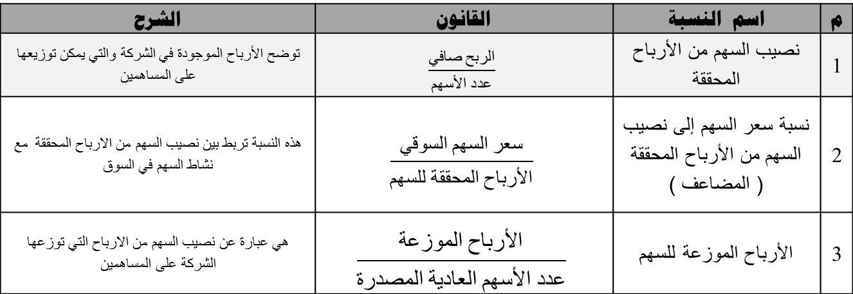
ملخص النسب المالية (مراجعة)
خامساً : نسب الأسهم ( السوق ) :
تسعى هذه النسب إلى توفير المعلومات المتعلقة بإيرادات المنشأة وتأثيرها على سعر السهم ومن أهم هذه النسب :
الشرح | القانون | اسم النسبة | م
توضح الأرباح الموجودة في الشركة والتي يمكن توزيعها على المساهمين | $$\frac{صافي الربح}{الأسهم عدد}$$ | نصيب السهم من الأرباح المحققة | 1
هذه النسبة تربط بين نصيب السهم من الارباح المحققة مع نشاط السهم في السوق | $$\frac{السوقي السهم سعر}{للسهم المحققة الأرباح}$$ | نسبة سعر السهم إلى نصيب السهم من الأرباح المحققة ( المضاعف ) | 2
هي عبارة عن نصيب السهم من الارباح التي توزعها الشركة على المساهمين | $$\frac{الموزعة الأرباح}{المصدرة العادية الأسهم عدد}$$ | الأرباح الموزعة للسهم | 3

Slide 30

بحمد الله

